Slide 1
Муниципальное бюджетное дошкольное образовательное учреждение «Центр развития ребенка - детский сад № 35»
Футбол в детском саду, как средство всестороннего развития личности ребенка
Подготовила инструктор по физической культуре: Бутько Е.А.

Slide 2
Когда в семье появляется ребёнок, родители ставят перед собой великую и понятную цель – воспитать его как Человека с большой буквы. Мама с папой очень хотят, чтобы он вырос настоящей, хорошо развитой личностью, яркой индивидуальностью. Они перечитывают множество методических пособий снова и снова, чтобы понять, как из младенца вырастить физически крепкого и интеллектуально развитого человека, который бы к тому же обладал целым набором крепких нравственных установок.

Slide 3
ЧТО ТАКОЕ ПРИНЦИП ВСЕСТОРОННЕГО РАЗВИТИЯ?
Всестороннее развитие – это гармоничное развитие всех сторон человека, при котором всем аспектам уделяется равное количество внимания. Грубо говоря, ребёнок дошкольного возраста должен не только хорошо считать или пересказывать сюжеты книг, но ещё быть физически активным и социально адаптированным к различным ситуациям в мире.

Slide 4
Физическое воспитание играет главную роль во всестороннем развитии современного дошкольника. Дошкольный возраст – это возраст, в котором закладываются основы здоровья, физического развития, формируются двигательные навыки, создается фундамент для воспитания физических качеств, формирования основ здорового образа жизни. В детском организме заложены большие возможности для тренировок, а это дает возможность внедрять доступные детям элементы спорта в систему физического воспитания в ДОУ. Ведь освоение элементов спортивных игр в дошкольном возрасте составляет основу для дальнейших занятий спортом.

Slide 5
Физические упражнения оказывают всестороннее влияние на развитие ребёнка. Движение составляет основу любой детской деятельности, а более всего игровой. Ограничение двигательной активности ребёнка противоречит биологическим потребностям растущего организма, отрицательно сказывается на физическом состоянии (замедляется рост, снижается сопротивляемость к инфекционным заболеваниям) и двигательных функциях, приводит к задержке умственного и сенсорного развития.

Slide 6
Двигательная активность в детском и особенно в дошкольном возрасте неразрывно связана с общим физическим, интеллектуальным и психоэмоциональным развитием. Спорт гармонизирует его. Дети, посещающие различные секции, сильнее, выносливее и крепче многих сверстников. Они лучше воспринимают, анализируют и проще запоминают информацию. Тренированные дети имеют более высокую самооценку, они уверены в себе, коммуникабельны.

Slide 7
Неоднократные научные исследования, посвященные тому, как спорт влияет на ребенка, подтверждают его целебное воздействие на все структуры организма. Регулярная физическая активность способствует укреплению иммунитета, сердечно-сосудистой и дыхательной систем, опорно-двигательного аппарата, правильному обмену веществ. При некоторых сбоях в организме врачи даже рекомендуют заниматься теми или иными видами спорта. Главное условие — разумные нагрузки.

Slide 8
Во всем мире большой популярностью пользуется игра в футбол, как среди взрослых, так и среди детей. В настоящее время в нашей стране охват детей дошкольного возраста занятиями футболом стал значителен. Футбол как специфический вид двигательной деятельности позволяет создать условия для нормального физиологического, психического и физического развития ребенка.

Slide 9
Занятия футболом также способствуют формированию социально значимых личностных качеств детей.
В процессе деятельности ребенок общается со сверстниками и преподавателями. Особенно важна социализация для детей дошкольного возраста, которые не посещают детский сад или находятся на домашнем обучении. У них не так много возможностей найти себе друзей. Ребенок не сможет до конца сформироваться как личность, если не научится выстраивать социальные связи. Посещая кружок, он обзаводится новыми знакомыми. Кроме того, это помогает ему обрести самостоятельность, ведь многие вопросы теперь нужно решать без родителей

Slide 10
Футбол - спортивная игра. Динамичность, эмоциональность, разнообразие действий в различных ситуациях в футболе привлекают детей старшего дошкольного возраста, формируя интерес и увлеченность ею.
Футбол – игра с мячом. В играх и действиях с мячом дошкольники совершенствуют навыки большинства основных движений.

Slide 11
Посещение ребенком спортивного кружка «Мини-футбол» предусматривает содействие гармоничному развитию детского организма, укреплению здоровья, привитие интереса к систематическим занятиям физическими упражнениями.

Slide 12
В основу методики обучения игре в футбол, равно как и другим спортивным играм, положена игровая форма проведения занятий. В содержании занятий эффективно сочетаются игровые упражнения и эстафеты, подвижные игры и спортивные упражнения.

Slide 13
Задачи работы кружка «Мини-футбол»:
Укрепить и сохранить здоровье детей.
Развивать физические качества (гибкость, силу, выносливость), двигательные способности (ловкость, быстроту, точность выполнения упражнений).
Формировать технику выполнения специальных упражнений.
Обеспечить такой уровень физической подготовки, при котором ребёнок в начальной школе будет чувствовать себя комфортно и обладать высоким уровнем работоспособности.
Обучать умению анализировать свои действия и действия товарищей.
Познакомить детей с терминологией специальных упражнений при занятиях футболом.
Воспитывать потребность в ежедневных занятиях физкультурой и футболом.
Выявить способности интересы и склонности детей к дальнейшей углубленной специализации в выбранном виде спорта.
Приобщать детей к традициям физкультуры и спорта, олимпийского движения.

Slide 14
Подводим итог
Детство — лучшая пора, чтобы попробовать себя в творчестве. Идеальный вариант для школьника — спортивная секция и какой-нибудь творческий кружок. Не следует делать упор на дополнительные учебные занятия, если ребенок сам не попросит об этом. До поступления в школу ему будет вполне хватать информации, поданной на занятиях в ДОУ.

Slide 15
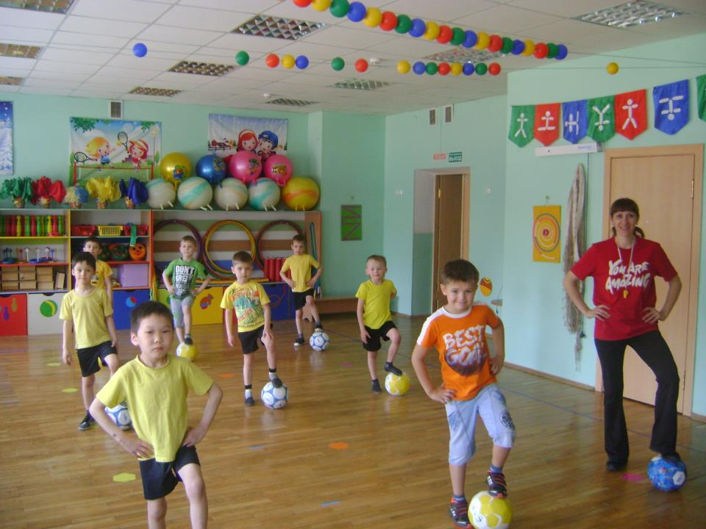

Slide 16
Спасибо за внимание!

